Slide 1
Муниципальное бюджетное дошкольное образовательное учреждение
«Детский сад комбинированного вида №2
«Радуга»
«Елочка, елочка зеленая иголочка».
Группа раннего возраста «Гномики»
Воспитатель:
Красняник М. И.
город Лодейное Поле
2019 год

Slide 2
Актуальность проекта:
В раннем дошкольном возрасте ребенок начинает познавать и открывать для себя все многообразие окружающего его мира, он только учится замечать красоту природы и видеть, насколько разнообразны и многочисленны ее обитатели. Именно в этом возрасте ребенок начинает знакомиться с растительным миром, у него формируются первые представления о деревьях, и, несомненно, одним из самых ярких представителей является ёлка. Ёлочка для ребенка не просто дерево, но еще и главный атрибут новогоднего праздника.
Важное место в данном проекте занимает изучение и сохранение традиций празднования Нового года, что помогает удовлетворить познавательный интерес детей к этому празднику.
В рамках проекта дети получат знания о том, что такое Новый год, как его празднуют, а также с новогодними атрибутами и персонажами: Новогодней елочкой, подарками, Снегурочкой и Дедом Морозом. Совместное с родителями изготовление «Дед Морозов» для выставки детского творчества вызовет положительные эмоции у детей.
Поэтому, обеспечив комплексный подход и последовательную структуру образовательной деятельности, мы сможем вызвать у детей интерес и сформировать представления о вечнозеленой красавице – ели.

Slide 3
Вид проекта: познавательно-творческий. Продолжительность проекта: краткосрочный.
Участники: дети раннего дошкольного возраста (2-3 года), педагоги, музыкальный руководитель, родители воспитанников.
Цель проекта:
Приобщение ребенка с раннего возраста к народной культуре посредством календарно — обрядовых праздников. Побуждать детей украшать елочку празднику.
Задачи:
1. Познакомить детей с хвойным деревом (ель);
2. Познакомить детей с произведениями различных авторов о ёлочке;
3. Познакомить детей с музыкальными произведениями; развивать чувство ритма, музыкальной памяти, координации движений;
4. Знакомить с содержанием песен;
5. Способствовать созданию праздничного настроения, ожидания праздника.

Slide 4
Этапы работы над проектом:
1 этап: Подготовительный.
• Ввод детей в проблемную ситуацию.
• Составление тематического планирования мероприятий.
• Организация предметно-развивающей среды: подбор наглядного материала, литературы, пособий, дидактических игр, приобретение искусственной елки и игрушек в группу.
2 этап: Основной.
1.Проведение познавательно-исследовательской деятельности «Ёлка в гости к нам пришла» (обследование искусственной елочки)
2. Проведение продуктивной деятельности-
* рисование «Шарики для ёлочки», «Наша елка-просто дива» (из ладошек)
* лепка: «Ёлочка – зелёная иголочка», «Бусы для елочки»
* конструирование «Зимняя красавица»; (на ковралине)
3. Чтение художественного произведения «Мама елку украшала» В. Петрова;
К.Чуковский «Елка», Е.Трутневой «С Новым годом!» и др.
4. Просмотр мультфильмов «Зима в Простаквашино», «Снеговик – почтовик»
5. Разучивание песни «В лесу родилась елочка»; хоровода «Маленькой елочке холодно зимой».
6. Разучивание стихотворения про ёлку «Наша елка высока…».
7. Сюжетно - отобразительная игра «Путешествие в зимний лес».
8. Дидактические игры: «Найди каждому снеговику ёлочку», «Собери ёлочку», «Наряди ёлочку», «Чудесный мешочек», «Найди самую высокую елку», «Собери бусы для елки».
9. Пальчиковые и дыхательные игры, физминутки.
10. Игры - беседы с детьми о предстоящем празднике
3 этап: Заключительный.
1. Организация выставки совместных работ детей «Ёлочка-красавица».
2.Новогодний праздник «В гости к Ёлочке пойдем».

Slide 5
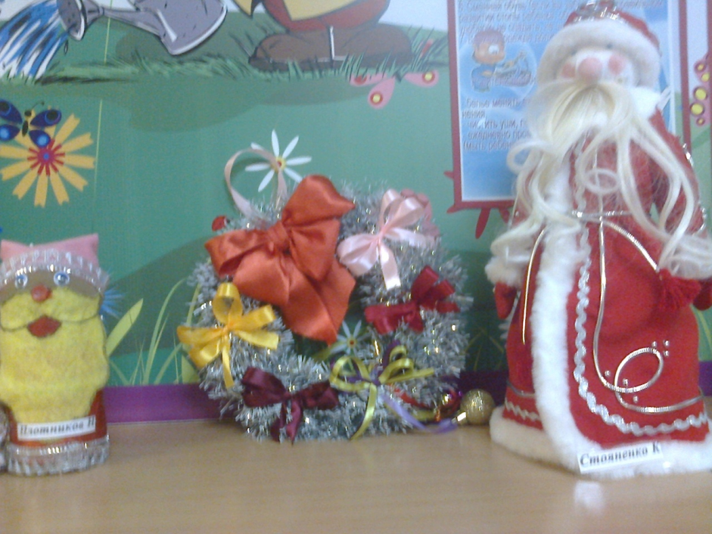
Работа с родителями:
Ознакомление родителей с целями и задачами проекта;
Разучивание стихотворений с детьми про елочку;
Памятки о проведении семейной прогулки в зимний лес «В гостях у елочки»;
Совместные прогулки родителей с детьми в лес;
Родительское собрание;
Участие в выставке «Дед Морозы разных стран».

Slide 6
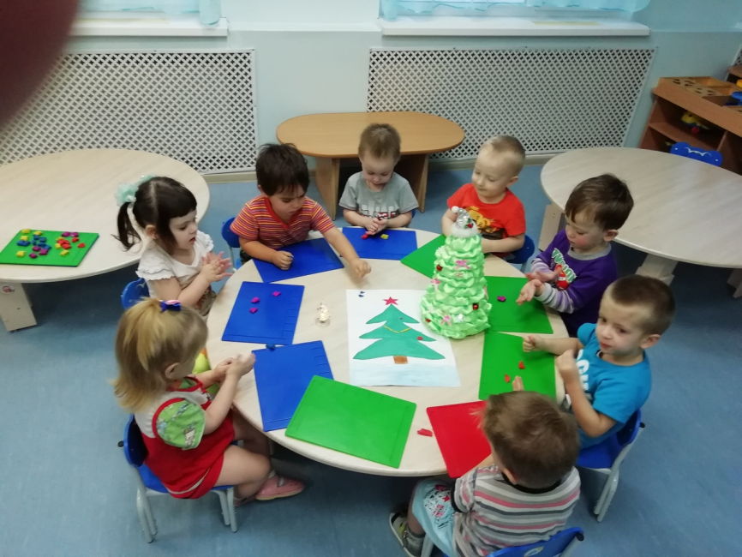
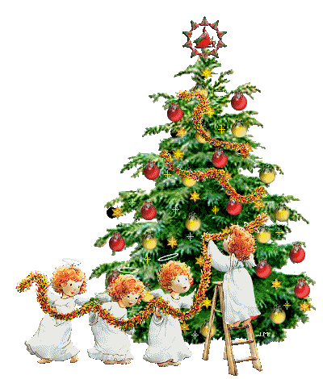
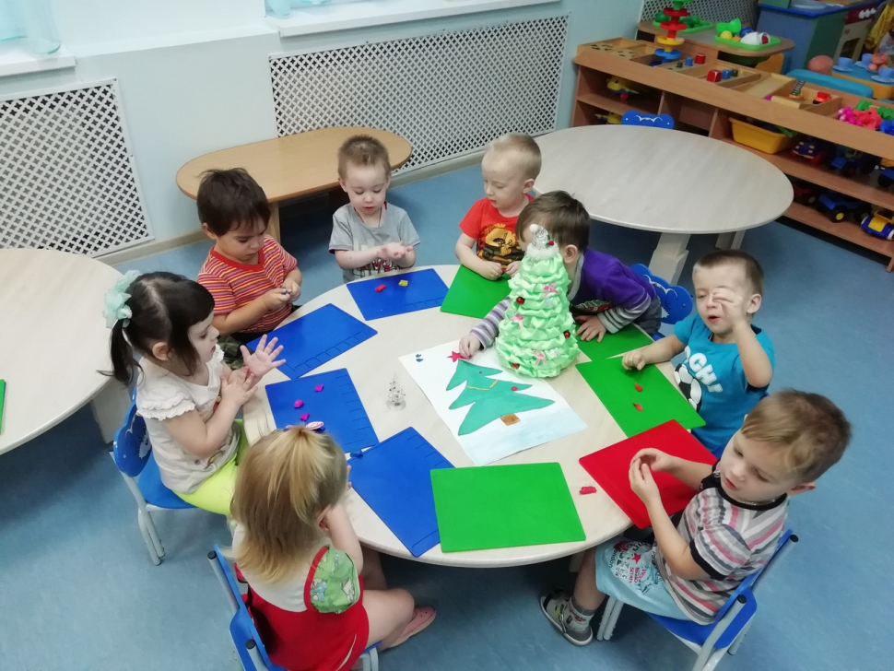
Лепка: «Бусы для елочки».

Slide 7
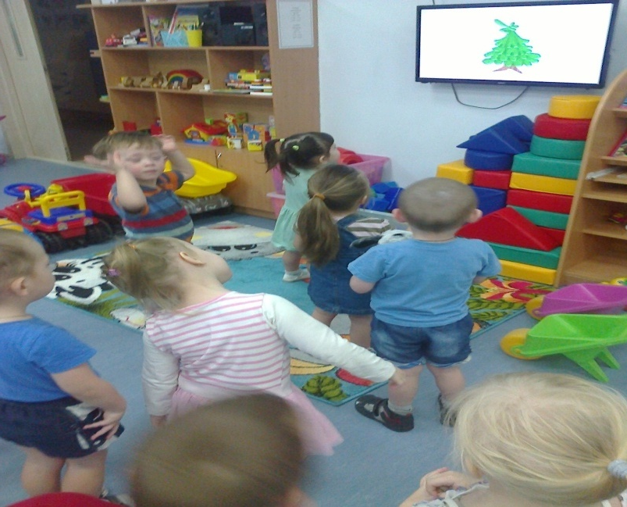
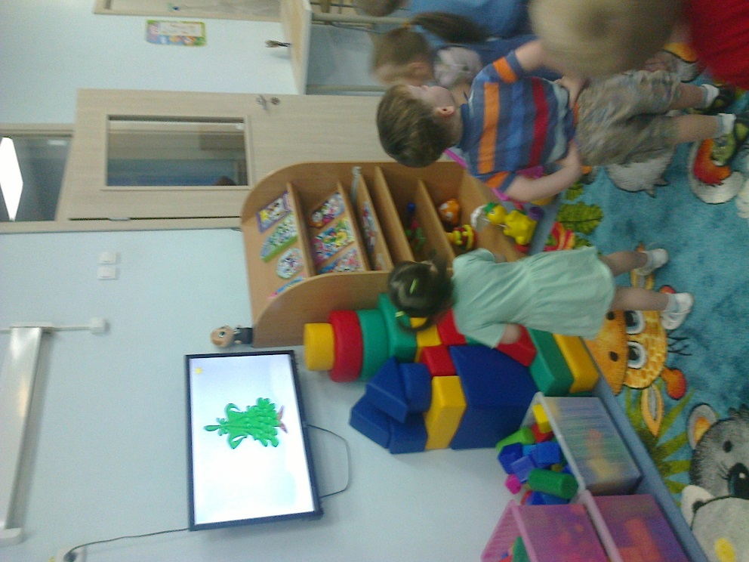
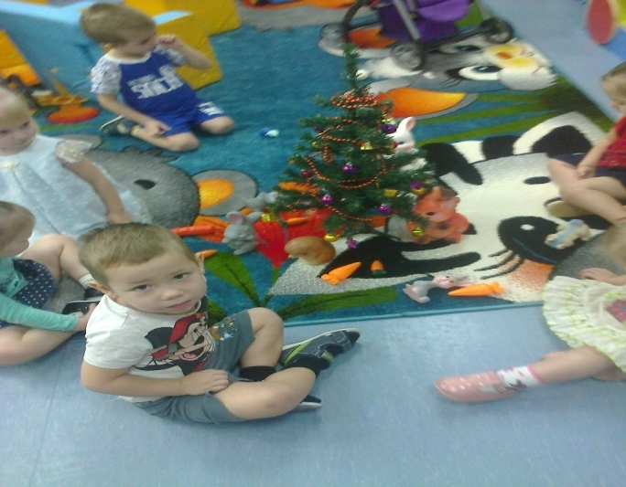
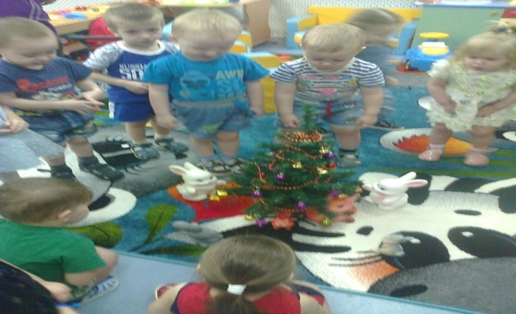
Физминутка
«Елочка»
«Путешествие
в зимний лес»

Slide 8
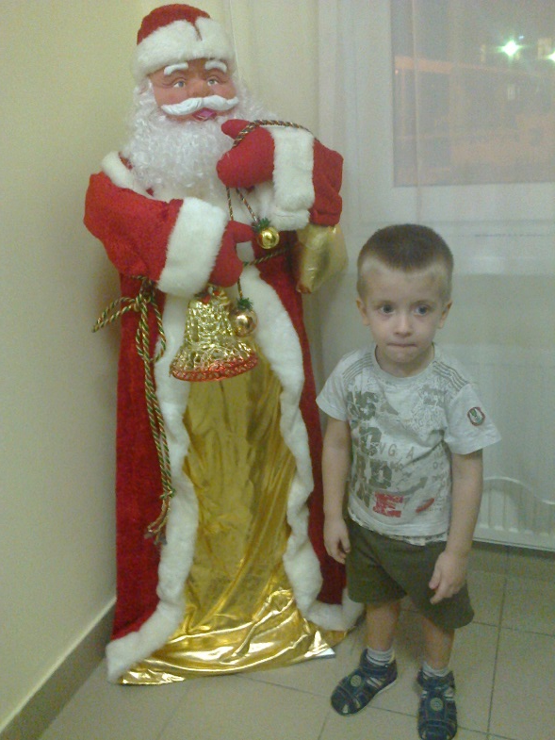
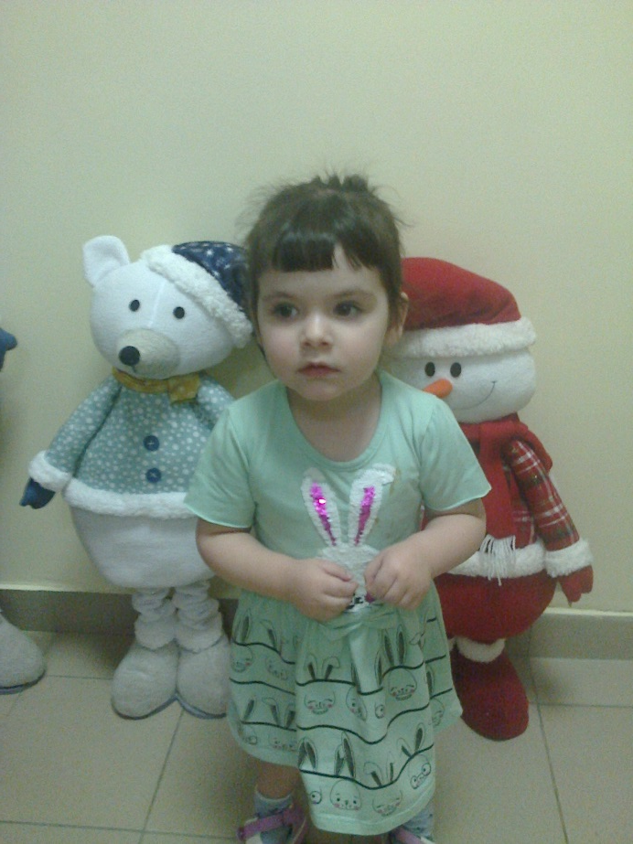
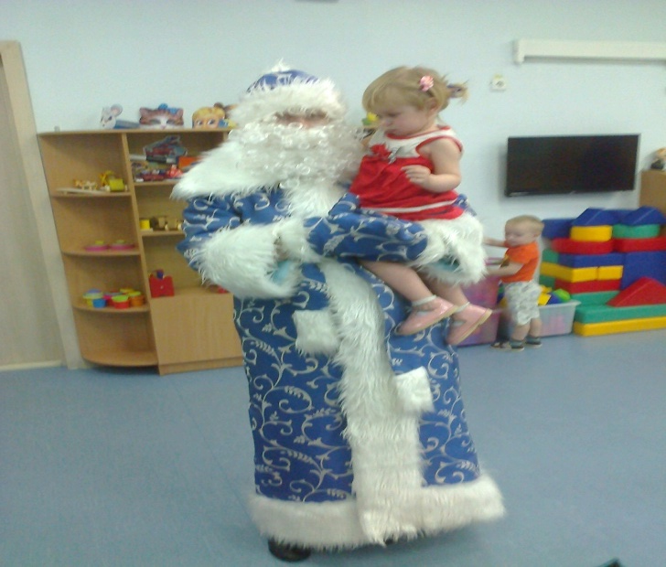
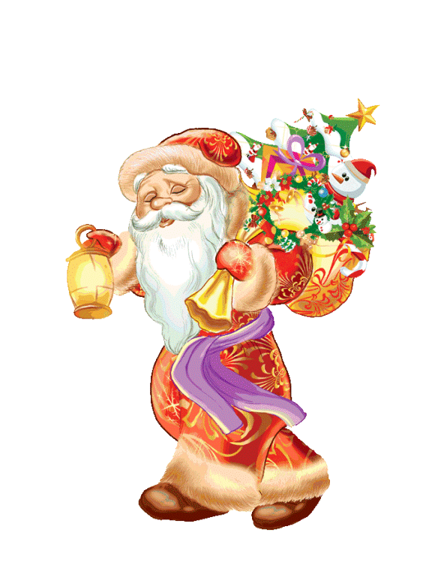
«Здравствуй,
Дедушка Мороз» (знакомство)
Утренник
«В гости к «Елочке пойдем»

Slide 9
Результаты работы:
Расширились знания детей о ёлочке. Дети знакомы с семейной традицией: украшать свой дом к Новогоднему празднику.
Пополнился и активизировался словарный запас детей по данной теме.
Дети охотно принимают участие в совместной деятельности, учатся играть сообща, помогать взрослым. Используют свой маленький жизненный опыт в танцах-импровизациях, сюжетных играх.
У родителей поддерживается интерес к образовательному процессу, развитию творчества, знаний и умений у детей, желание участвовать в жизни группы.

Slide 10
